Slide 1


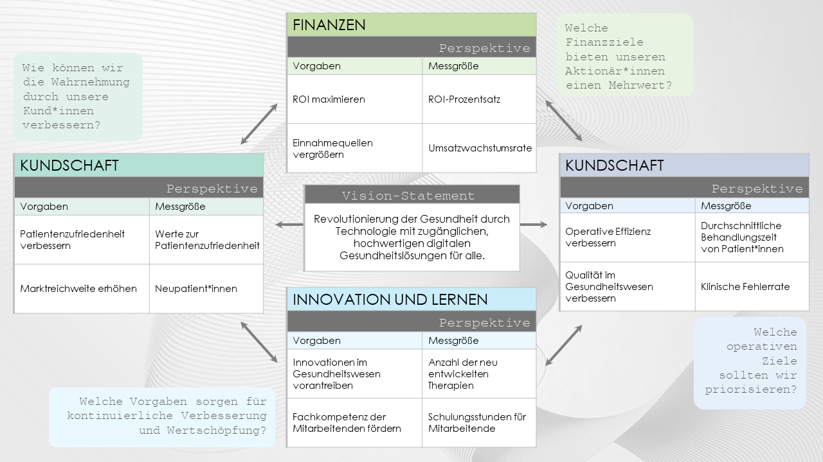
Balanced-Scorecard-KPI-Vorlage
Verwendung dieser Vorlage: Diese Balanced-Scorecard-Vorlage ist auf Unternehmen zugeschnitten, die klare Ziele und KPIs für verschiedene Geschäftsbereiche festlegen und kommunizieren möchten. Die Vorlage ist besonders nützlich für strategische Planungssitzungen, in denen Führungskräfte ihre Vision definieren und mit messbaren Ergebnissen in Einklang bringen können. Teams auf allen Ebenen können diese Vorlage verwenden, um sicherzustellen, dass ihre Vorgaben die Gesamtrichtung des Unternehmens unterstützen.
Besonderheiten der Vorlage: Diese Vorlage enthält vier verschiedenfarbige Bereiche, die die Kernbereiche einer Balanced Scorecard darstellen: Finanzen, Kundschaft, interne Prozesse sowie Innovation und Lernen. Jeder Bereich bietet Platz für das Hinzufügen von Zielen und den entsprechenden Messgrößen und verknüpft KPIs mit den gewünschten Ergebnissen. Die Mitte der Vorlage ist für ein Vision-Statement vorgesehen, das alle Bereiche miteinander verbindet und die strategische Absicht hinter den Zielen und Messgrößen unterstreicht.

Slide 2
FINANZEN
Perspektive
Vorgaben | Messgröße
ROI maximieren | ROI-Prozentsatz
Einnahmequellen vergrößern | Umsatzwachstumsrate
Welche Finanzziele bieten unseren Aktionär*innen einen Mehrwert?
Wie können wir die Wahrnehmung durch unsere Kund*innen verbessern?
KUNDSCHAFT
Perspektive
Vorgaben | Messgröße
Patientenzufriedenheit verbessern | Werte zur Patientenzufriedenheit
Marktreichweite erhöhen | Neupatient*innen
KUNDSCHAFT
Perspektive
Vorgaben | Messgröße
Operative Effizienz verbessern | Durchschnittliche Behandlungszeit von Patient*innen
Qualität im Gesundheitswesen verbessern | Klinische Fehlerrate
Vision-Statement
Revolutionierung der Gesundheit durch Technologie mit zugänglichen, hochwertigen digitalen Gesundheitslösungen für alle.
INNOVATION UND LERNEN
Perspektive
Vorgaben | Messgröße
Innovationen im Gesundheitswesen vorantreiben | Anzahl der neu entwickelten Therapien
Fachkompetenz der Mitarbeitenden fördern | Schulungsstunden für Mitarbeitende
Welche operativen Ziele
sollten wir priorisieren?
Welche Vorgaben sorgen für kontinuierliche Verbesserung und Wertschöpfung?

Slide 3
FINANZEN
Perspektive
Vorgaben | Messgröße
Welche Finanzziele bieten unseren Aktionär*innen einen Mehrwert?
Wie können wir die Wahrnehmung durch unsere Kund*innen verbessern?
KUNDSCHAFT
Perspektive
Vorgaben | Messgröße
KUNDSCHAFT
Perspektive
Vorgaben | Messgröße
Vision-Statement
INNOVATION UND LERNEN
Perspektive
Vorgaben | Messgröße
Welche operativen Ziele
sollten wir priorisieren?
Welche Vorgaben sorgen für kontinuierliche Verbesserung und Wertschöpfung?

Slide 4
HAFTUNGSAUSSCHLUSS Alle von Smartsheet auf der Website aufgeführten Artikel, Vorlagen oder Informationen dienen lediglich als Referenz. Wir versuchen, die Informationen stets zu aktualisieren und zu korrigieren. Wir geben jedoch, weder ausdrücklich noch stillschweigend, keine Zusicherungen oder Garantien jeglicher Art über die Vollständigkeit, Genauigkeit, Zuverlässigkeit, Eignung oder Verfügbarkeit in Bezug auf die Website oder die auf der Website enthaltenen Informationen, Artikel, Vorlagen oder zugehörigen Grafiken. Die Nutzung dieser Informationen erfolgt deshalb auf eigenes Risiko.

